Slide 1
স্বাগতম

Slide 2
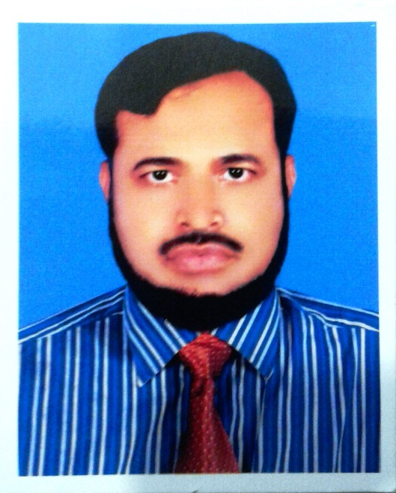
এইচ. এম. মতিউর রহমান
সহকারি শিক্ষক
পটুয়াখালী সরকারি বালিকা উচ্চ বিদ্যালয়, পটুয়াখালী।
মোবাইল-০১৭১৬-২২৪৪২৫
Email-matiur.ptk@gmail.com
অধ্যায়ঃ পঞ্চম
পিড়িয়ডঃ ৫ম
সময়ঃ ৫০ মিনিট
তারিখঃ ২৫/০৩/২০২০ ইং

Slide 3
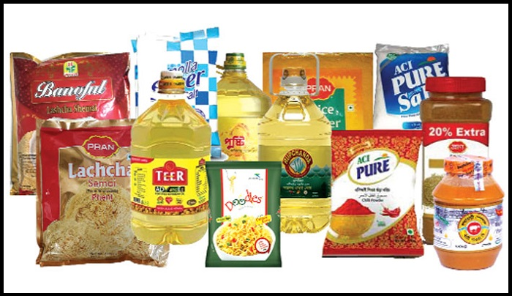
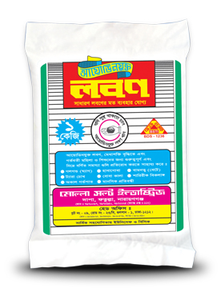
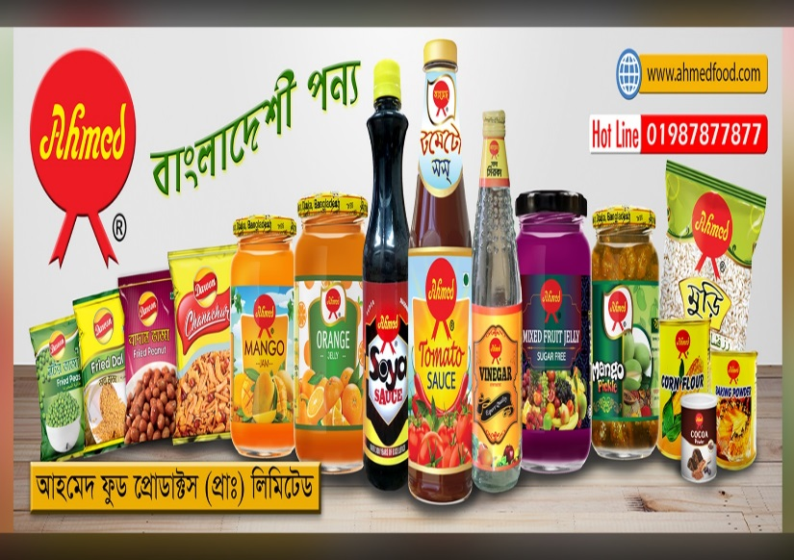
এসো নিচের চিত্রগুলো লক্ষ্য করি-
১। কোন পণ্যের মান কীরুপ, তা কি যাচাই হয় ?
২। পণ্যের ওজন ও পরিমাপের যথার্থতা নিরুপণ করে কোন প্রতিষ্ঠান ?
৩। বাংলাদেশে পণ্য মান নিশ্চিতকরণে একক প্রতিষ্ঠান কোনটি ?

Slide 4
বি এস টি আই

Slide 5
আজকের পাঠ শেষে শিক্ষার্থীরা---
১। বিএসটিআই কী তা বলতে পারবে,
২। বিএসটিআই এর নিবন্ধন প্রক্রিয়া ব্যাখ্যা করতে পারবে,
৩। BSTI এর কার্যাবলী বর্ণনা করতে পারবে।

Slide 6
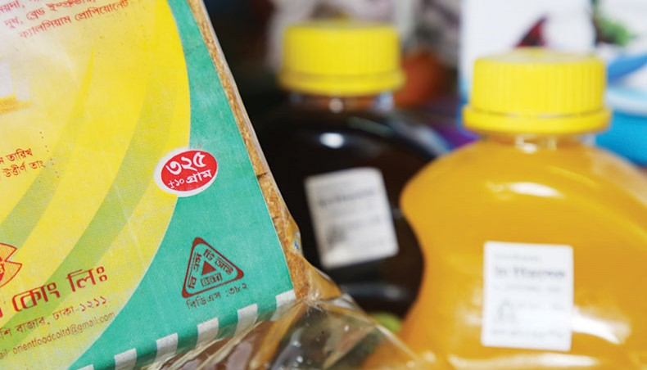
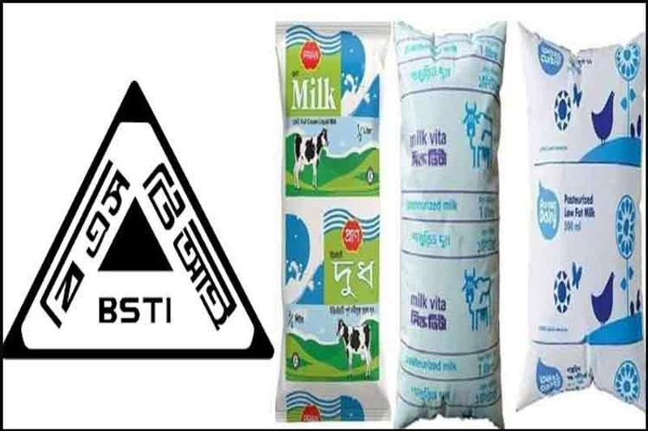
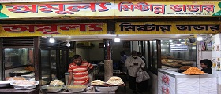
এসো নিচের চিত্রগুলো লক্ষ্য করি

Slide 7
বিএসটিআই
কোনো বিশেষ পণ্য উৎপাদন ও বিপণন করতে চাইলে বাজারে প্রচলিত অনুরুপ অন্যান্য পণ্য থেকে আলাদা হিসেবে প্রতিষ্ঠিত করতে চাইলে প্রয়োজনবোধে সেই পণ্যের প্রতীক রেজিষ্ট্রেশন করতে হয়। এর জন্য দায়িত্বপ্রাপ্ত প্রতিষ্ঠান হচ্ছে BSTI. বি এস টি আই বাংলাদেশের উৎপাদিত বিভিন্ন পণ্য সামগ্রীর মান নিয়ন্ত্রণকারী একটি সরকারি প্রতিষ্ঠান। এর মাধ্যমে জনসাধারণ নিশ্চিত হতে পারে যে এ পণ্যটি মোটামুটি মানসম্মত। যেমন- আটা, ময়দা, লবন, ব্রাশ-টুথপেষ্ট, বিভিন্ন কসমেটিক্স ইত্যাদিতে আমরা বিশেষ ধরনের প্রতীক বা চিহ্ন দেখতে পাই।

Slide 8
একক কাজ
সমাধান
বাংলাদেশে পণ্য ও সেবার মান নির্ধারণ, পরীক্ষা, সঠিক পণ্য নিশ্চিত ও মান উন্নয়ন করার কাজে নিয়োজিত একমাত্র জাতীয় প্রতিষ্ঠানের নাম হলো- BSTI (Bangladesh Standards and Testing Institution)

Slide 9
এসো BSTI সম্পর্কে আরও কিছু তথ্য লক্ষ্য করি
কোনো পণ্য উৎপাদন ও বিপণনের আগে বাংলাদেশ স্ট্যান্ডার্ড এন্ড টেস্টিং
ইন্সটিটিঊশন বা বিএসটিআই এর অনুমোদন নিতে হয়।
নির্ধারিত মান অনুযায়ী পণ্য উৎপাদন না করলে বিএসটিআই কর্তৃক
সংশ্লিষ্ট প্রতিষ্ঠানের লাইসেন্স বাতিল হয়ে যায়।
পণ্যের মান নিশ্চিত করার জন্য পরিচালিত একমাত্র সরকারি
প্রতিষ্ঠান বিএসটিআই (BSTI)
বিএসটিআই শিল্প মন্ত্রণালয়ের অধীন ।

Slide 10
BSTI এর নিবন্ধন
এসো নিচের ভিডিওটি লক্ষ্য করি

Slide 11
জোড়ায় কাজ
BSTI থেকে অনুমোদন পাওয়ার জন্য যে সকল কাগজপত্র প্রয়োজন তার একটি তালিকা তৈরি কর।

Slide 12
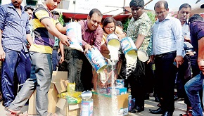
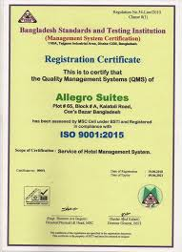
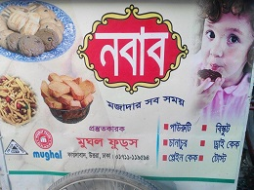
এসো নিচের চিত্রগুলো লক্ষ্য করি

Slide 13
বিএসটিআই এর কার্যাবলী
১. | নির্ধারিত মান অনুযায়ী পণ্যদ্রব্য উৎপাদনের ব্যবস্থা নিশ্চিত করা।
২. | উৎপাদিত পণ্য ও সেবায় ভিন্ন ট্রেডমার্ক ব্যবহারে বাধ্য করা।
৩. | উৎপাদিত পণ্য মান ঠিক আছে কিনা তা তদারকি করা।
৪. | মান অনুযায়ী পণ্য উৎপাদন না করলে সার্টিফিকেশন বা লাইসেন্স বাতিল করা ।
৫. | জনস্বাস্থ্য ও পরিবেশের সাথে সুসম্পর্কযুক্ত পণ্য উৎপাদন নিয়ন্ত্রণ করা।

Slide 14
মূল্যায়ন
১। বিএসটিআই কোন ধরনের প্রতিষ্ঠান ?
ক. প্রাইভেট লি.
খ. পাবলিক লি.
গ. বিধিবদ্ধ
ঘ. সরকারি
২। বিএসটিআই কোন মন্ত্রণালয়ের অধীন কাজ করে ?
ক. অর্থ
খ. শিল্প
গ. বাণিজ্য
ঘ. আইন
৩। পণ্যের মান নিশ্চিত করে বিএসটিআই কী দেয় ?
ক. প্রতীক
খ. নিবন্ধন
গ. সার্টিফিকেট
ঘ. ট্রেডমার্ক

Slide 15
বাড়ির কাজ
ভোক্তার স্বার্থ রক্ষায় বিএসটিআই গুরুত্বপূর্ণ ভূমিকা পালন করে আসছে- কার্যাবলীর আলোকে যুক্তি দাও ।

Slide 16
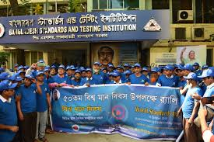
সকলকে আন্তরিক ধন্যবাদ

